Slide 1
中国「全人代」に見る 習政権の焦り
情報パック3月号

Slide 2
政府政治活動報告（李克強首相）
新型コロナウイルス対策で重要な戦略的成果を上げ、世界主要国で唯一プラス成長を実現した
①2021年の国内総生産（GDP）成長率目標６．０％以上
②発展の質と効率を向上させ、経済の持続的で健全な発展を保つ
③科学技術の自立自強を国の発展戦略的発展の支えとする
④TPPへの参加を前向きに検討
⑤香港で国家安全維持の法制度を確実に実施、外部勢力からの干渉
を断固防ぐ

Slide 3
国防予算
国防予算案
前年比６．８％増 1兆３５５３億元＝約22兆6000億円
伸び率：過去2年下がっていたが今年上向きに
士気向上をねらった軍人の待遇改善
新疆ウイグル自治区やチベット自治区など辺境地域をまもる軍人の給料を4割上げ、ほかの地域の軍人も2割増やす措置が取られた

Slide 4
＜のぞかせた弱み＞
５カ年数値目標を示さず
「我々は直面する課題と試練をはっきりと認識している」とのべ、危機意識を色濃くにじませた
＜背景＞
昨年の経済成長を引っ張たもの 金融緩和であふれたお金が流れ込んだ不動産投資や、新型コロナで需要が増えたマスクやパソコンの輸出
小売総額は前年比３．９％減
自動車の販売台数 ３年連続減少
全国の一人当たりの平均可処分所得 例年より低い２．１％増にとどまった
米中対立の影響：華為技術などは高性能半導体の入手が難しくなり、スマホ事業を縮小
本格的少子高齢化
中国政府 25年に60歳以上が３億人をこえる
中国の社会科学院 27年に人口が減り始めるとの見解

Slide 5
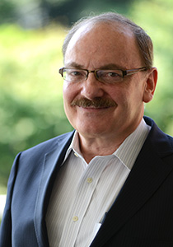
米国に勝つ「スーパー大陸」実現構想＝「一帯一路」
ジョンズ・ホプキンス大学教授 ケント・カルダー氏
※ブレジンスキー氏の言葉
「米国にとって幸いなことにユーラシアは大きすぎて政治的に一つになれないこと」

Slide 6
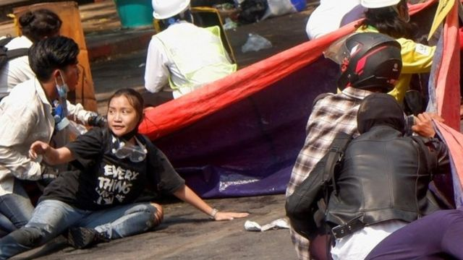
シナリオの狂い
「新型コロナパンデミック」に関連する対中批判
中国のウイグル政策や香港「国家安全維持法」施行に対する批判
海警法施行に対する批判
新疆ウイグル政策への批判
ポンペオ国務長官（当時）
1月19日 ジェノサイド認定 （ブリンケン国務長官も同意）
2月16日 北京冬季五輪開催変更を主張
英国BBC 2月3日 逃れてきたウイグル女性の証言を放送
自由で開かれた「インド・太平洋」構想の影響拡大
南シナ海での航行：米国、英国、ドイツ、フランス・・・
ミャンマー情勢の今後

Slide 7
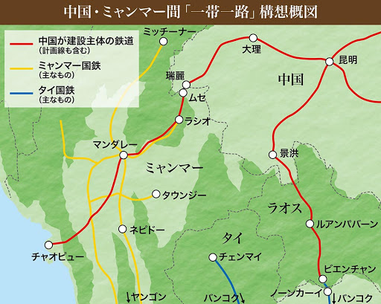

Slide 8
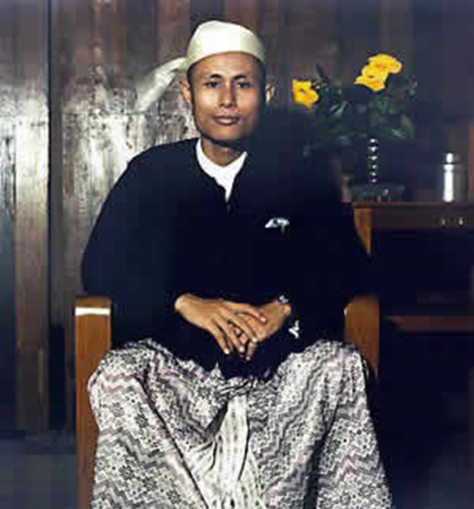
歴史的つながりを持つ日本
建国の父アウン・サン将軍は、戦前よりビルマ独立のため日本軍の南機関長・鈴木敬司大佐（当時）の支援をうけてビルマ独立義勇軍（BIA)の創設に携わり、日本軍と共に英軍と戦った
１９４３年にビルマ国が独立。
その後、紆余曲折の末（連合軍の支配下）、ミャンマーは４８年にビルマ連邦として再度の独立を果たした。

Slide 9
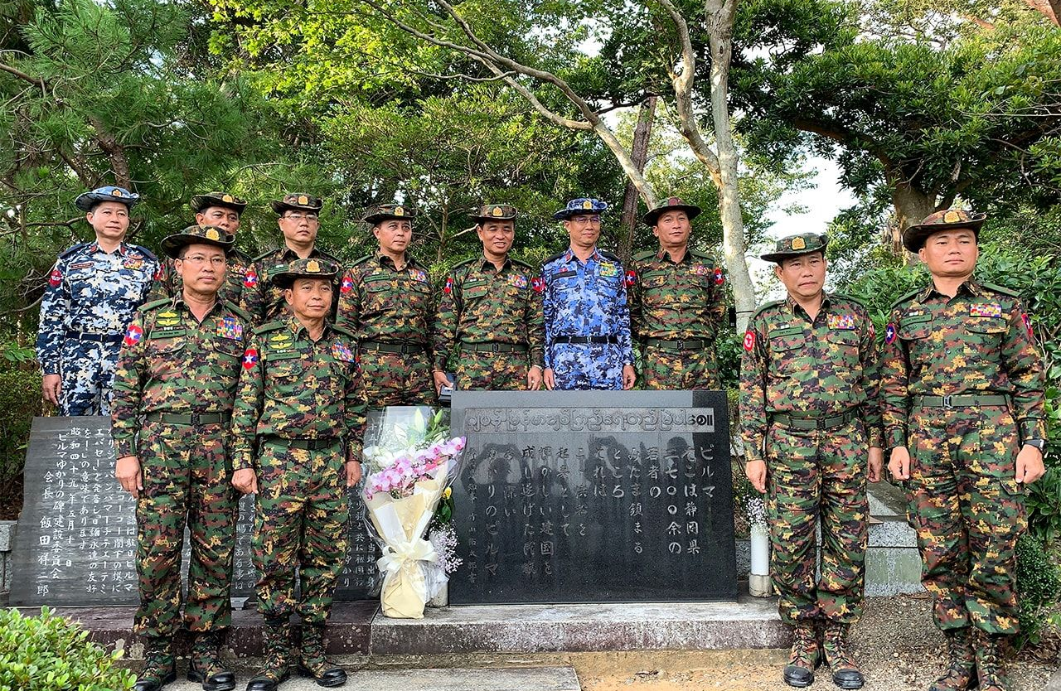

Slide 10
日本の立場と役割が大きくなっている
自由で開かれた「インド・太平洋」構想実現の中心軸に
日米連携のさらなる強化で尖閣守護、台湾防衛
ミャンマー問題への対応

